Slide 1
Das Schulsystem in Deutschland und Ukraine

Slide 2
Die Kinder gehen in die Grundschule mit 6 Jahren.

Slide 3
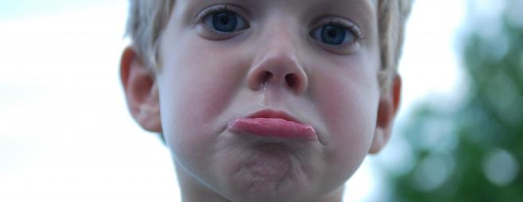
In Berlin und Branderburg die Grundschule – 6 Jahre

Slide 4
In der Ukraine – 4 Jahre

Slide 5
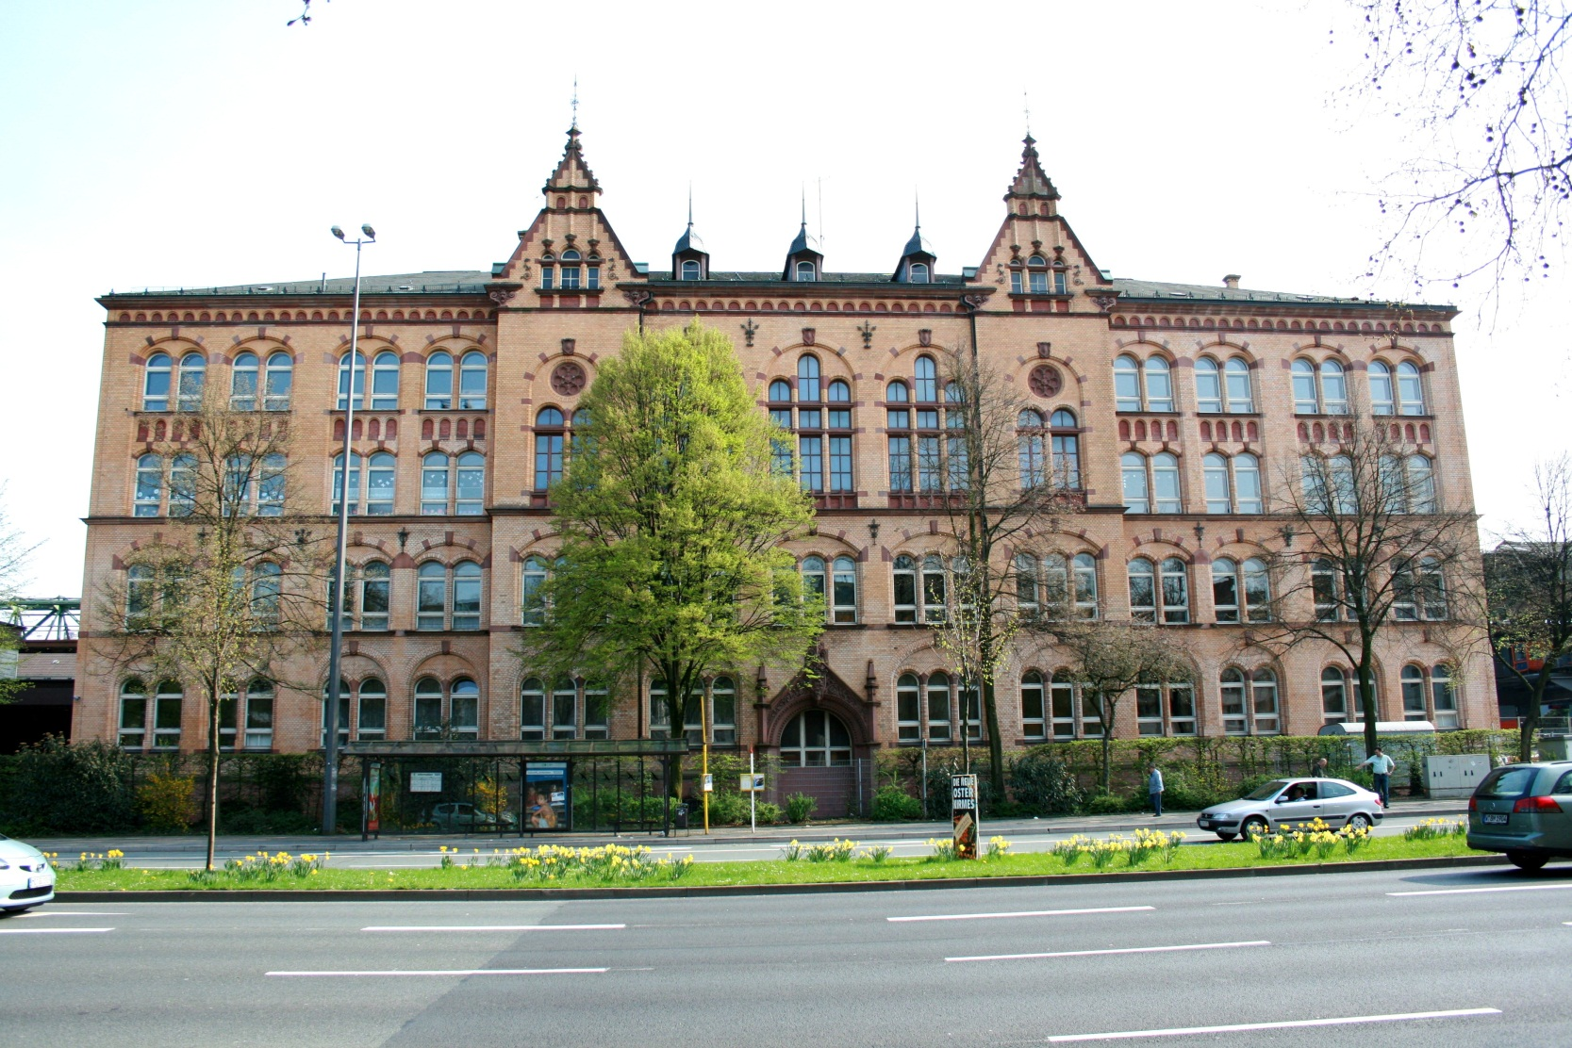
Dann folgen die Hauptschule

Slide 6
Die Hauptschulle umfasst 5 oder 6 Klassen

Slide 7
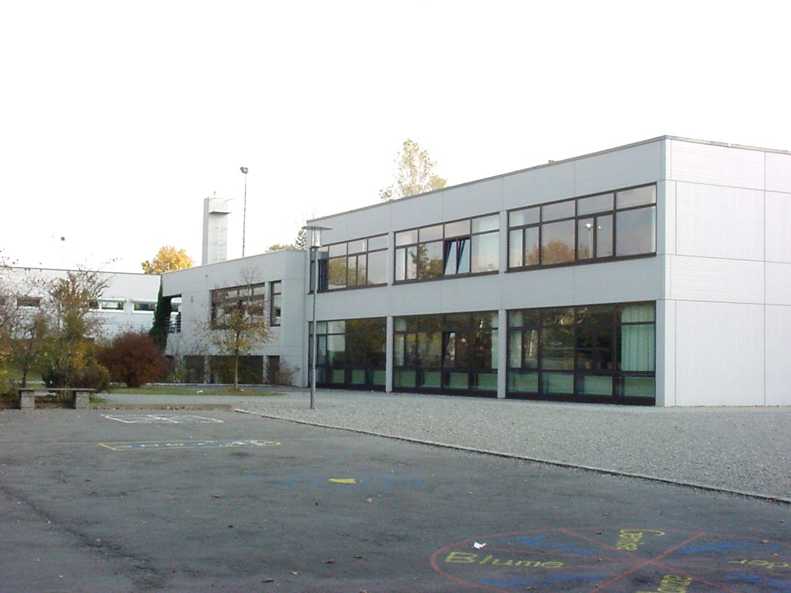
Sie umfasst 6 Jahre

Slide 8
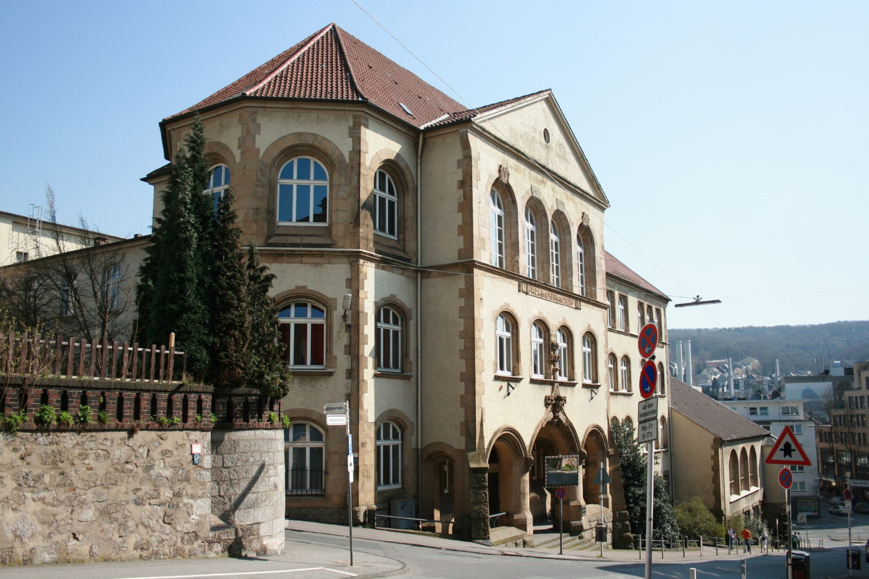
Gymnasium

Slide 9
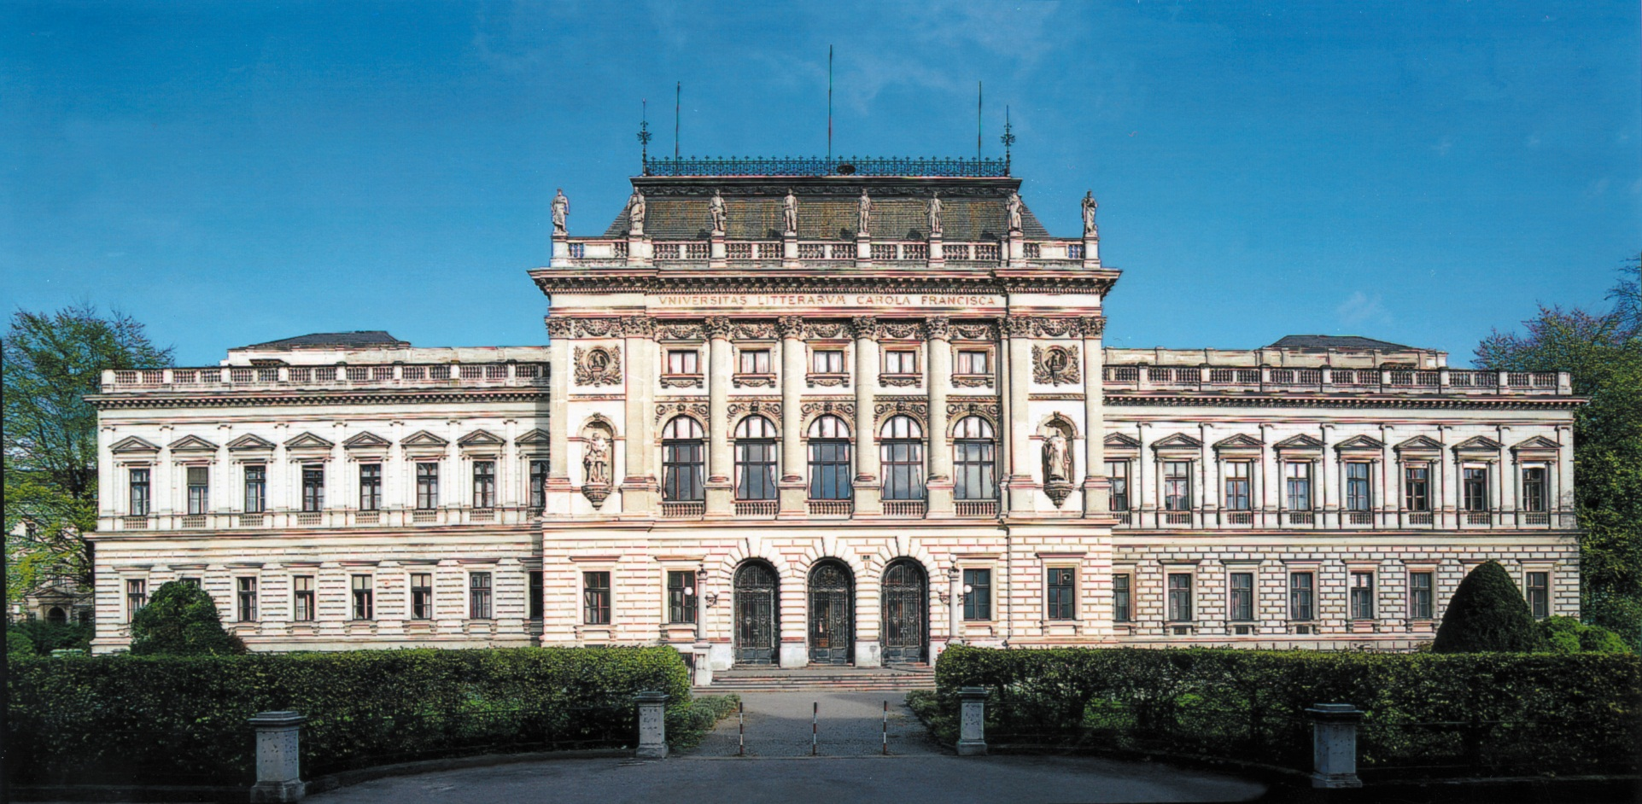
Die Universität

Slide 10
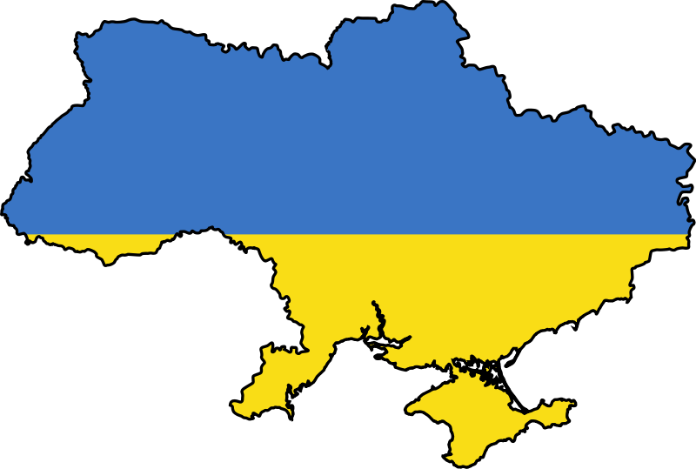
In der Ukraine

Slide 11
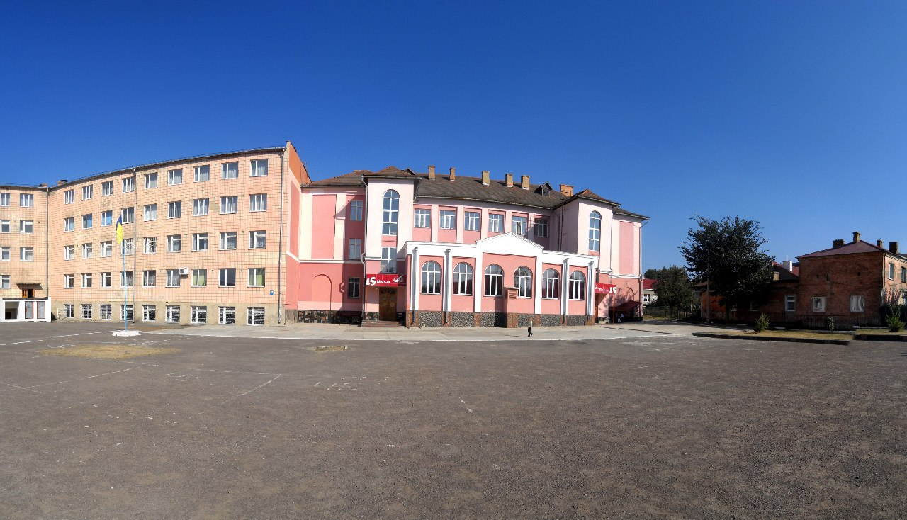
Die Schule umfasst 11 Jahren

Slide 12
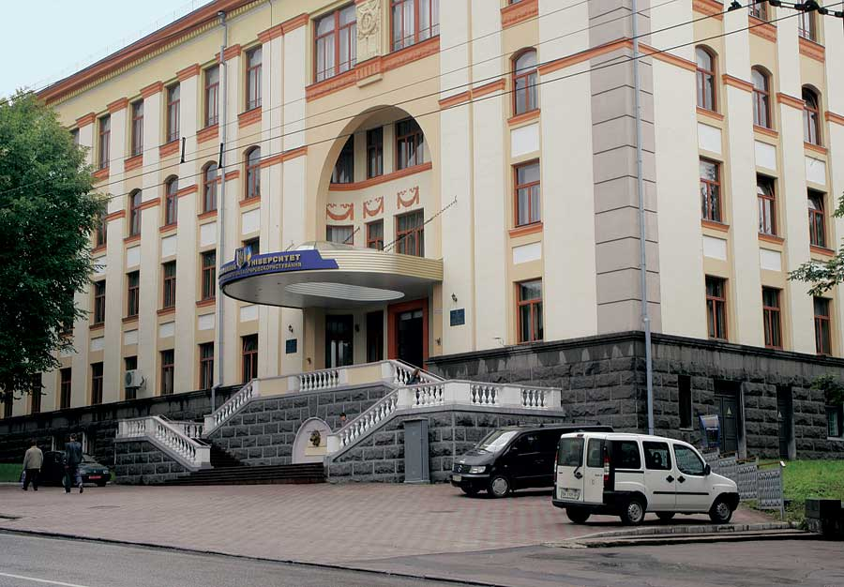
Und Universität – von der 4 bis zur 7 Jahren

